Slide 1

ООО «Эталонстрой Урал» (ранее «ЛИДЕРТЕХИНВЕСТ»)

Slide 2

О ЭТАЛОНСТРОЙ УРАЛ
ООО «ЭТАЛОНСТРОЙ УРАЛ» ( ранее ООО «Лидертехинвест») образован 10 января 2014.
За время деятельности с участием организации реализовано более 40 объектов на территории Москвы, Московской области , а также в других регионах РФ.
Реализовано и на данный момент находятся в реализации, объекты различной категории сложности, от монолитных до деревянных строений.
На объектах группы компаний ОА «АФК» и сторонних Заказчиков ООО «ЭТАЛОНСТРОЙ УРАЛ» выполняет функции:
Технического заказчика –– управление проектом, договорами, сроками, рисками, проектированием, строительством и строительный контроль; взаимодействие с государственными контролирующими организациями, получение разрешения на ввод объекта в эксплуатацию.
Генерального подрядчика – оценка стоимости работ, разработка графика производства работ, контроль за качеством строительных работ, отбор исполнителей на тендерной основе, организация и управление строительной площадкой, организация поставок, контроль безопасности строительных работ и труда, предъявления объекта приемной комиссии.

Slide 3
Объекты ООО «ЛИДЕРТЕХИНВЕСТ»
Многоквартирные жилые дома в г. Москве (общая площадь жилых объектов ~500000 м2)
Жилые малоэтажные домостроение в Московской области - (общая площадь жилых объектов ~2500 м2)
Генеральный подрядчик по строительству многоквартирных жилых домов в г. Екатеринбург и г. Тюмень (общая площадь жилых объектов ~2 700 000 м2)
Гостиницы – гостиничные комплексы 2*, 3*, 4*, гостиницы из клееного бруса, (общий номерной фонд гостиниц – 2642 номера разного уровня комфорта)
Административно – промышленные объекты (общая площадь~250 000 м2.)
Спортивные объекты – физкультурно–оздоровительный, стрелковый,
конно-спортивный комплексы (общая площадь~15000м2)
Финансовые показатели ООО «ЛИДЕРТЕХИНВЕСТ» за последние два года:
 | 2020 год | 2021 год
Основные доходы | 335 млн. руб. | 607 млн. руб.
Операционная прибыль | 34 млн. руб. | 92 млн. руб.
Чистая прибыль | -14 млн. руб. | 26 млн. руб.

Slide 4

Перечень услуг ООО «Эталонстрой урал»
ООО «ЭТАЛОНСТРОЙ УРАЛ» оказывает полный комплекс услуг при реализации Инвестиционных проектов:
Управление проектами;
Участие с Застройщиком в подготовке тендеров;
Управление Договорами;
Управление сроками;
Управление рисками;
Управление изменениями в проектной и рабочей документации;
Управление предпроектной стадией;
Управление проектированием;
Управление строительством и строительный контроль;
Участие совместно с Застройщиком в управлении Закупками.

Slide 5
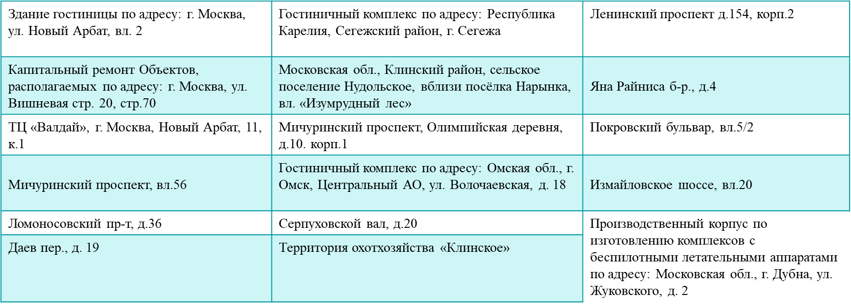
ООО «ЭТАЛОНСТРОЙ УРАЛ» - технический заказчик
ООО «ЭТАЛОНСТРОЙ УРАЛ» оказывает полный комплекс услуг по осуществлению функций технического заказчика по проектированию и строительству Объектов, а также связанных с ним инженерных сетей и сооружений, с учетом сноса (при необходимости).

Slide 6
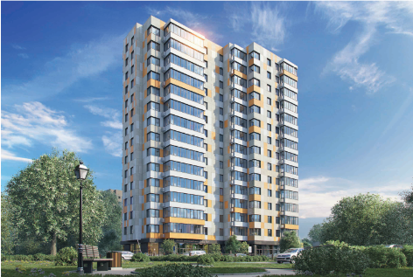
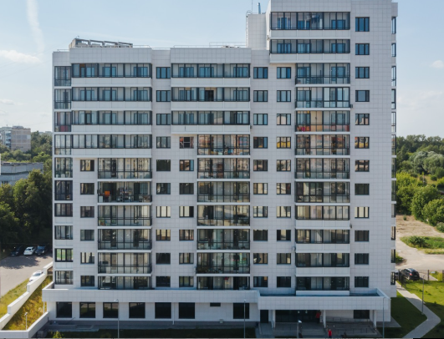
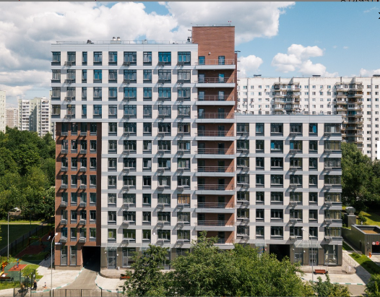
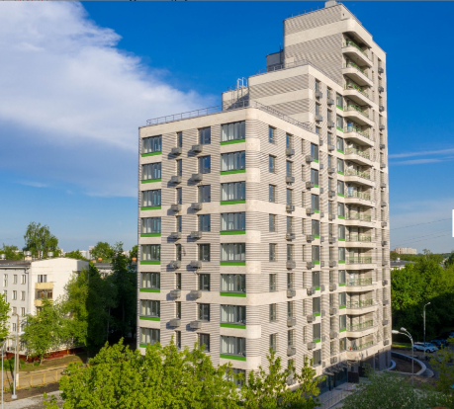
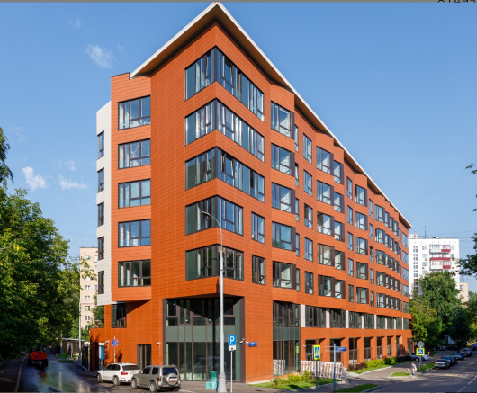
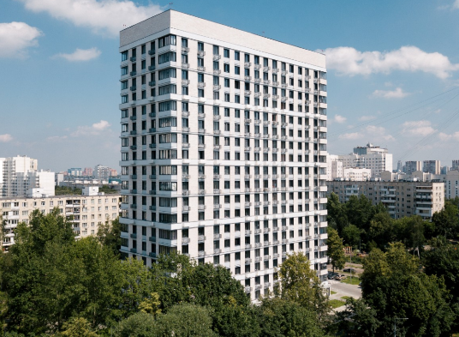
Многоквартирные жилые дома в г. Москва

Slide 7
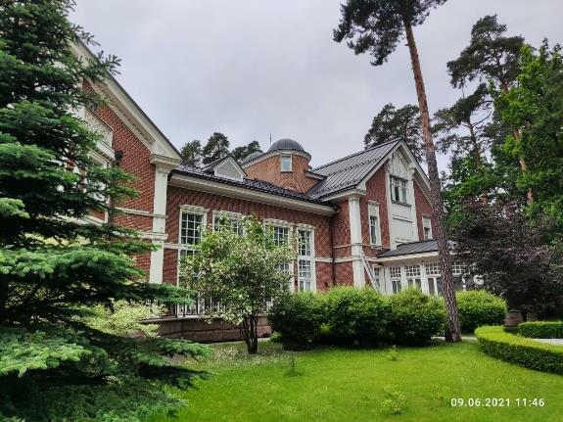
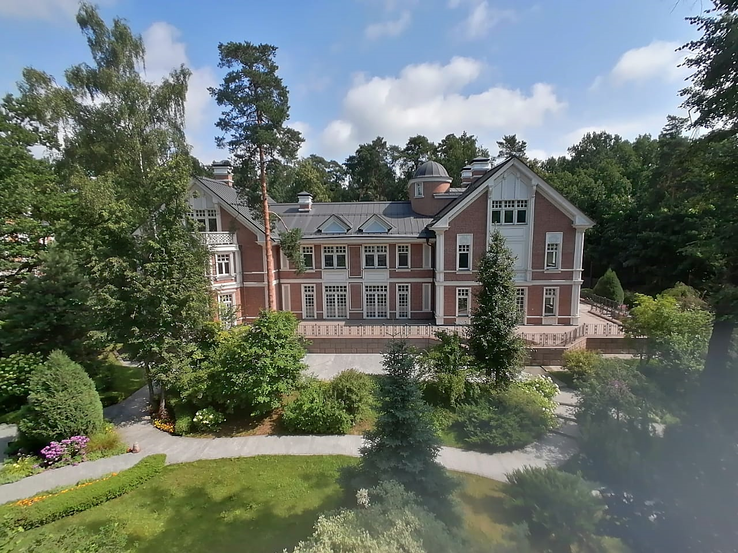
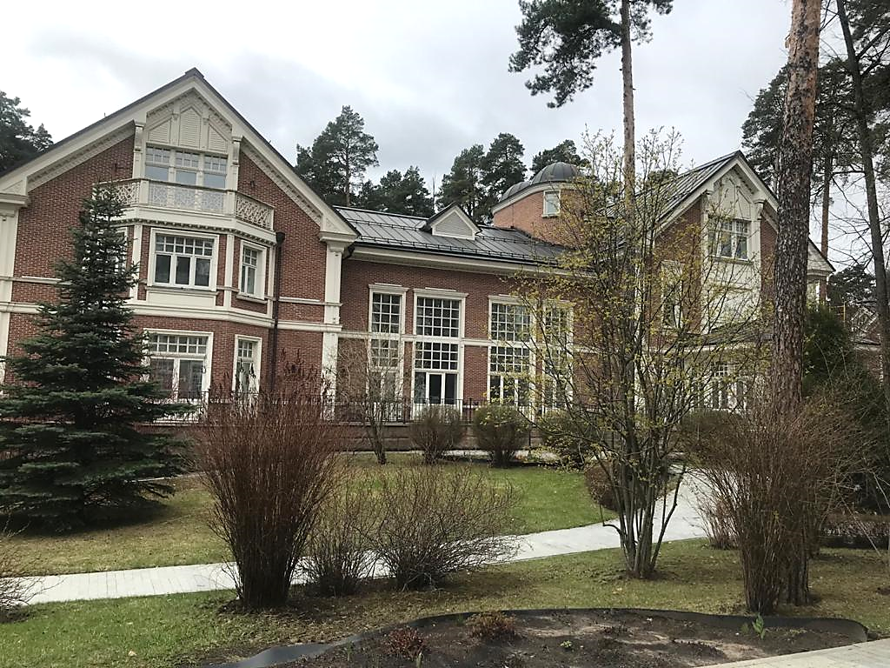
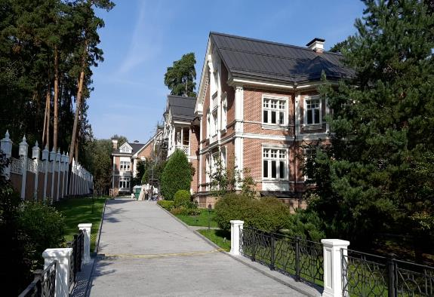
Жилые малоэтажные объекты

Slide 8
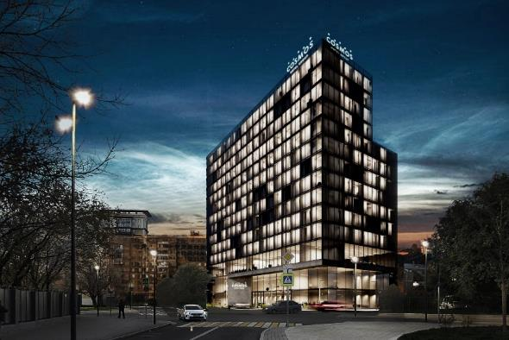
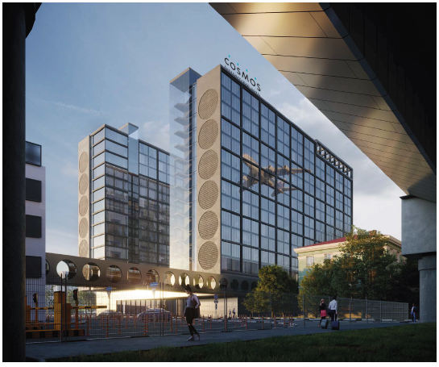
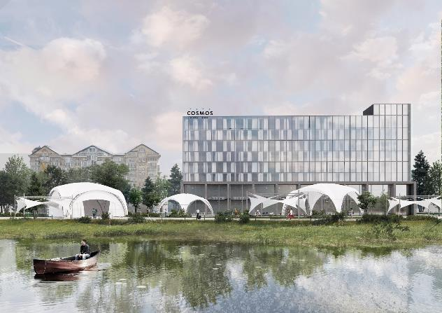
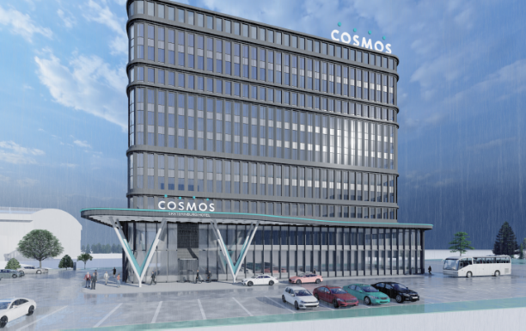
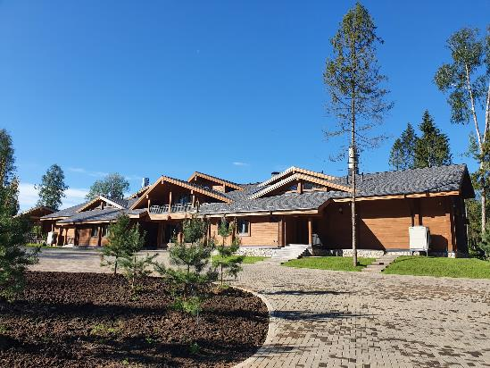
Гостиницы

Slide 9
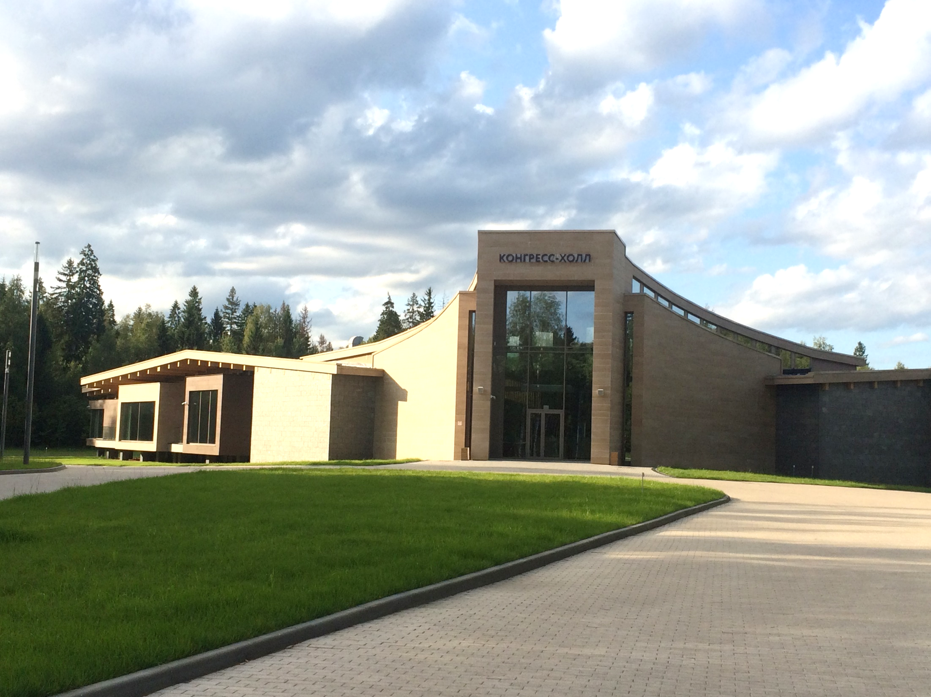
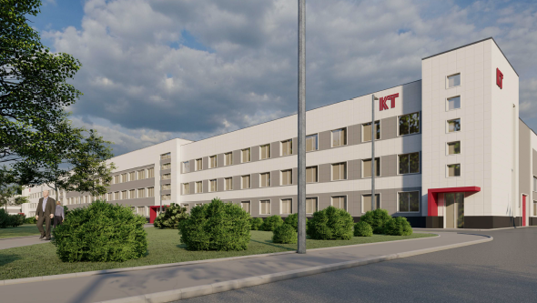
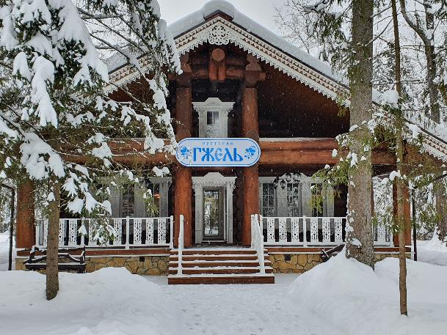
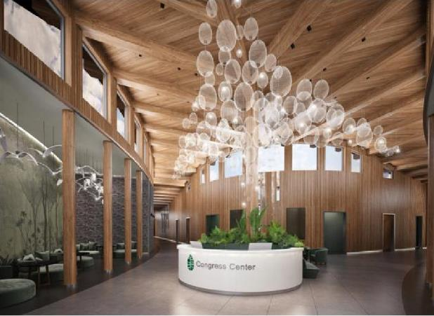
Административно – промышленные объекты

Slide 10
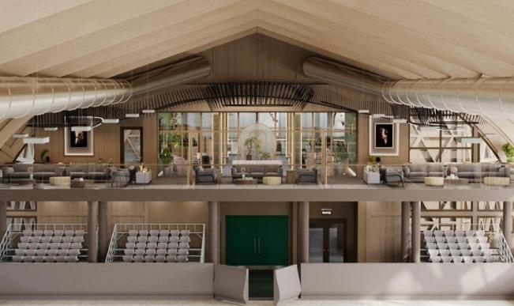
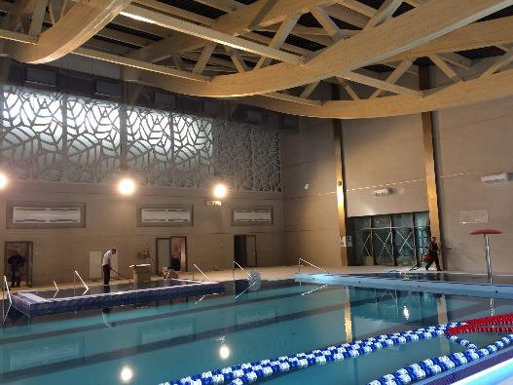
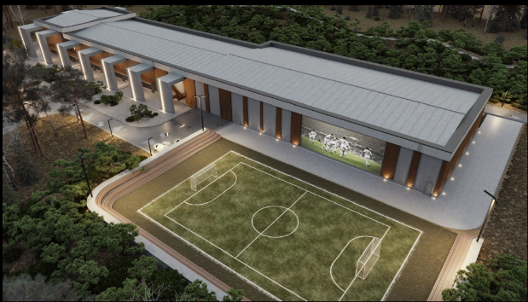
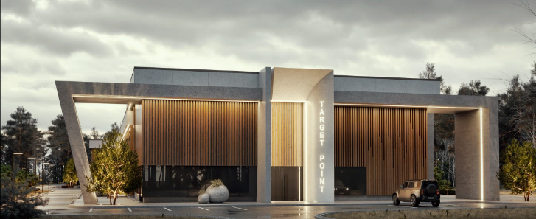
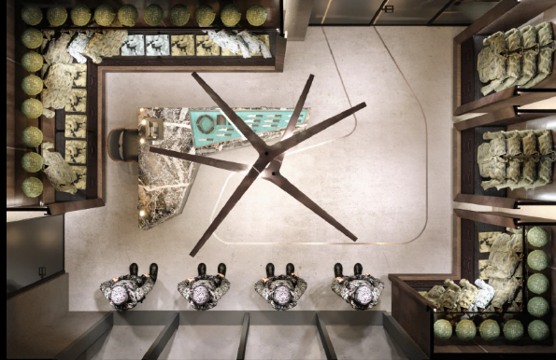
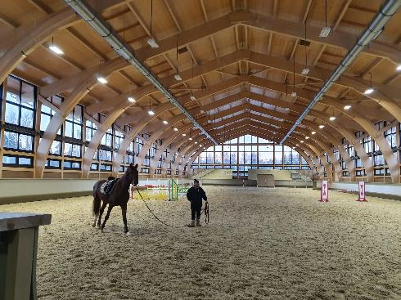
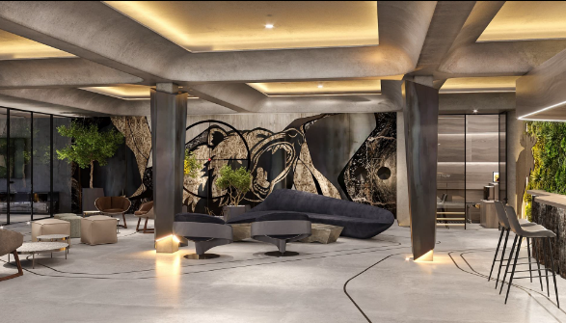
Спортивные объекты

